Slide 1
11.19 Meeting - 7
吳定洋
1

Slide 2

Table of contents
01
02
RTT triangulation
Next Step
2

Slide 3

01
RTT triangulation
3

Slide 4
Before work
從 0.5 m 開始每隔 0.5 公尺，最遠到 5m 收多筆資料，來觀察RTT測的距離和實際距離差距。
原因：發現有很多 RTT 值會是負的，可能需要做一些線性調整來校正
4

Slide 5
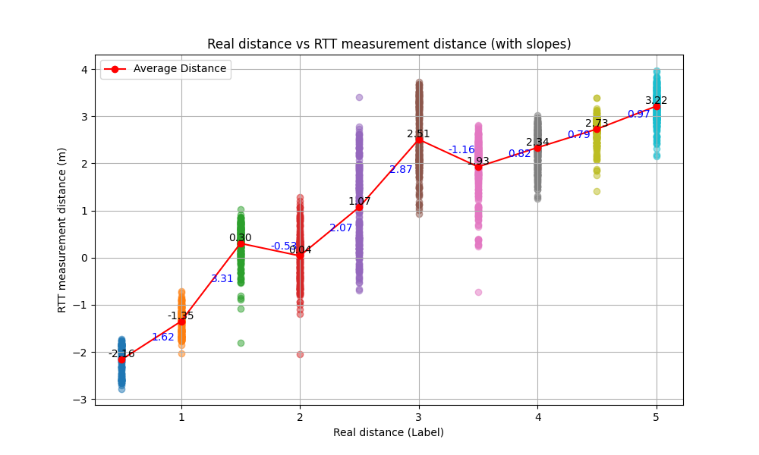
Before work
Y軸：RTT 測量距離
X軸：Ground True
和 X 軸垂直的散布點為我所蒐集到 RTT 資料的散布圖
紅點 為我每個點蒐集200多筆資料的平均值
5

Slide 6
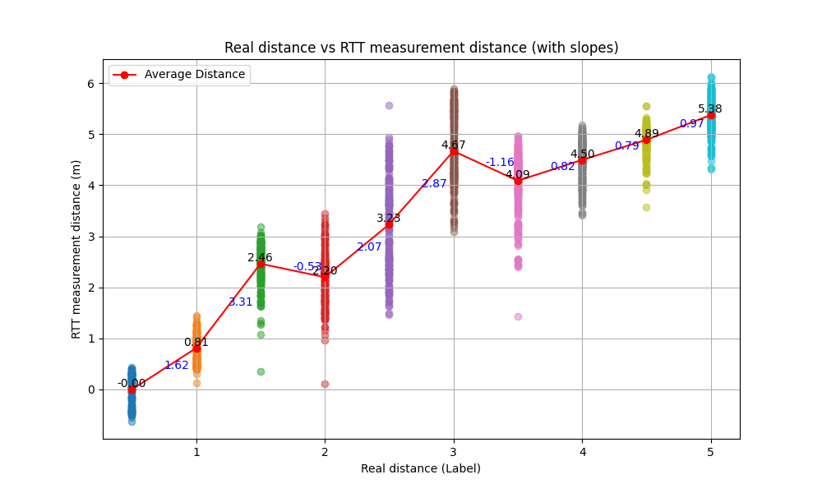
Before work
為了後續三角定位實驗，先將 RTT 資料平移 +2.16 m ，得到結果如下圖。
6

Slide 7
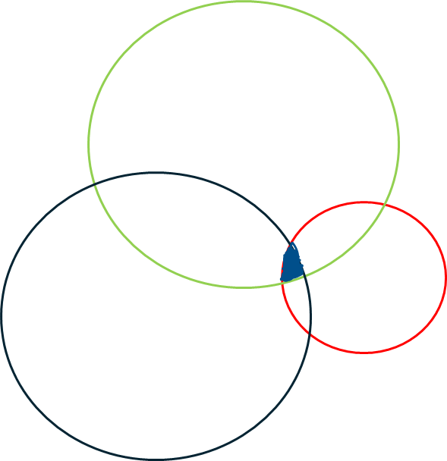
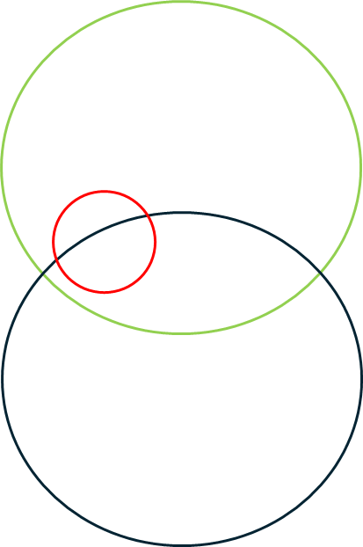
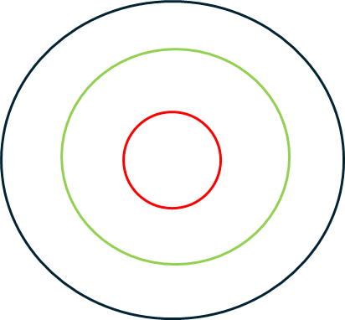
RTT triangulation
Work Flow
先不考慮 空間中 Z 軸 (AP高度和我手機高度差不多)
3 台 AP 所測得的 RTT 會在空間中形成 3 個以 AP 為圓心的圓
Case1
Case 1 : 三個圓重疊出一塊面積 (this week)
Case 2 : 兩大圓相交，另外一個小圓在大圓內
Case2
Case 3 : 大中小圓完全重疊
Case3
7

Slide 8
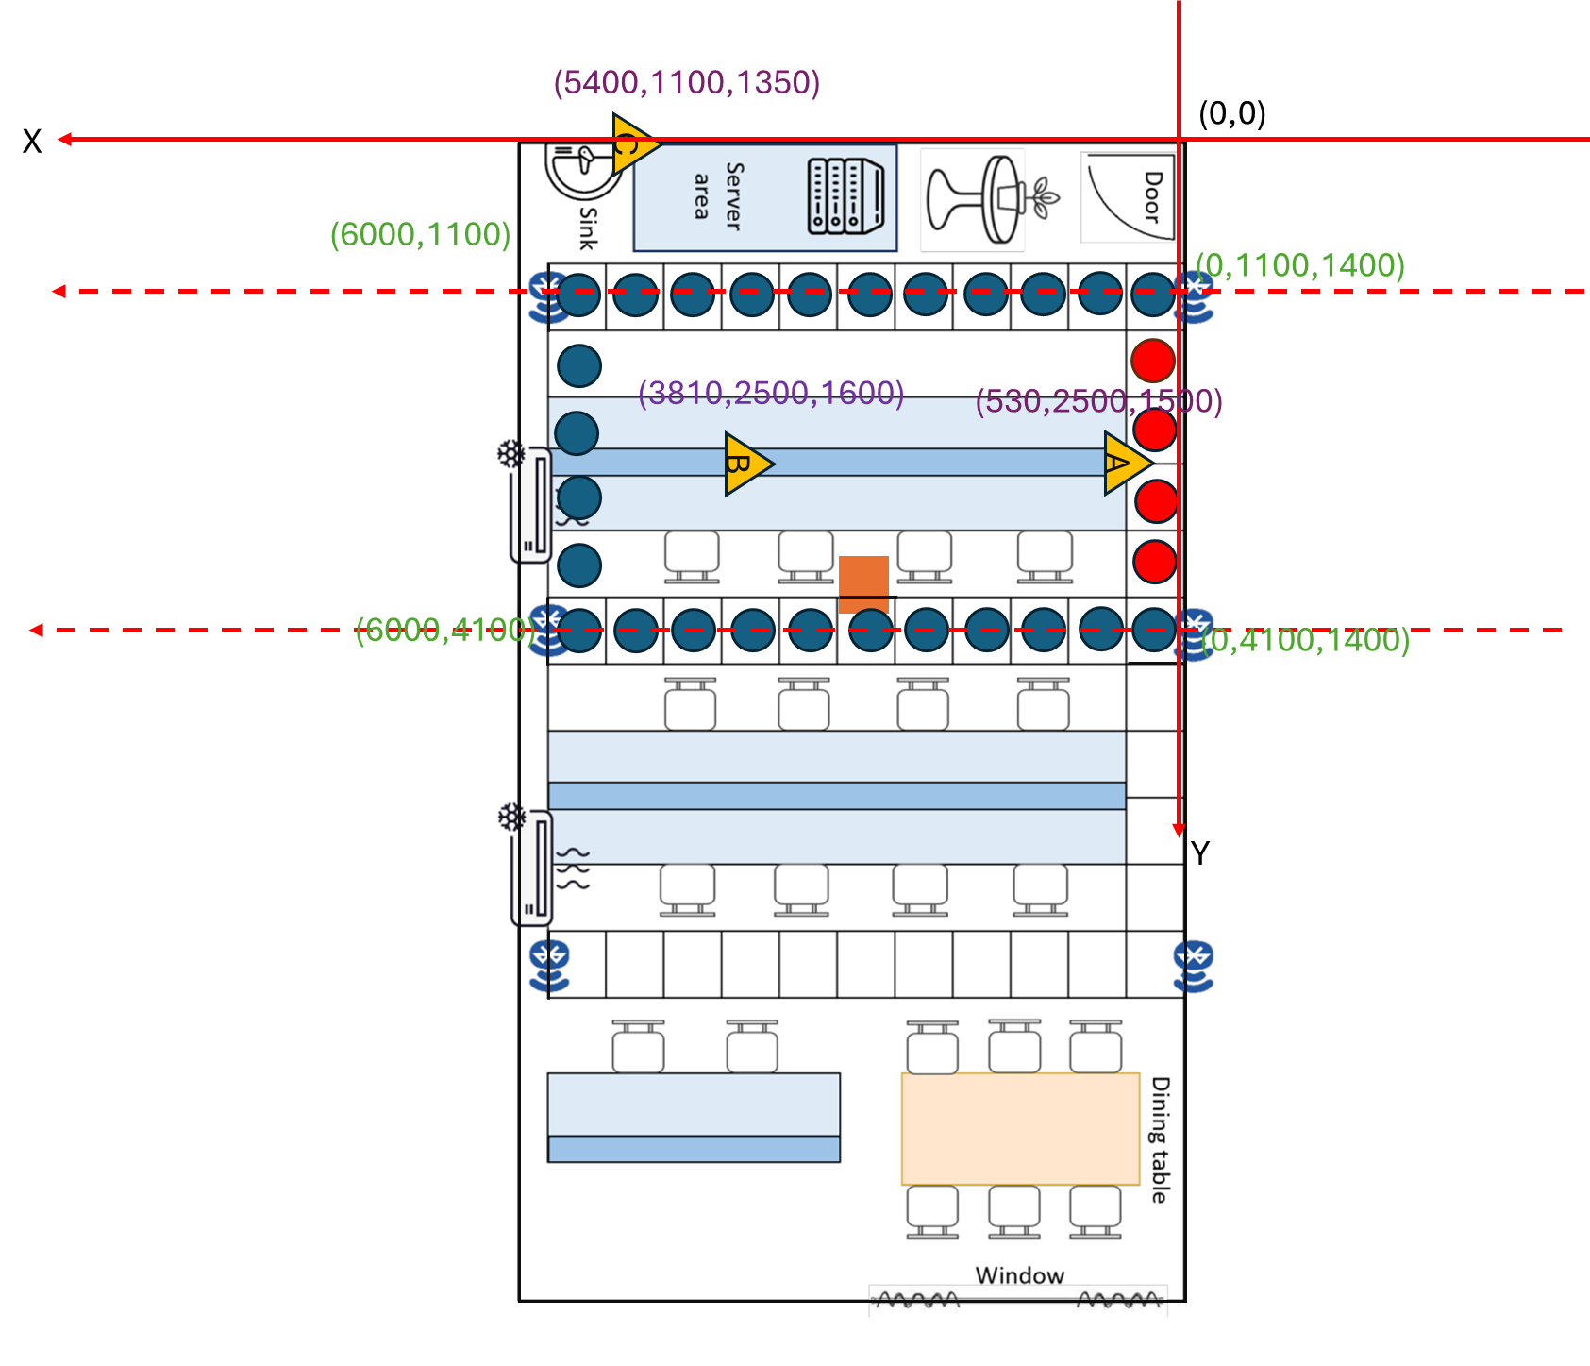
Experiment X Y axis
紫色：AP 座標
綠色：RP 四個角落座標
藍色點：Case 1
紅色點：Case 2
單位皆為 mm
8

Slide 9
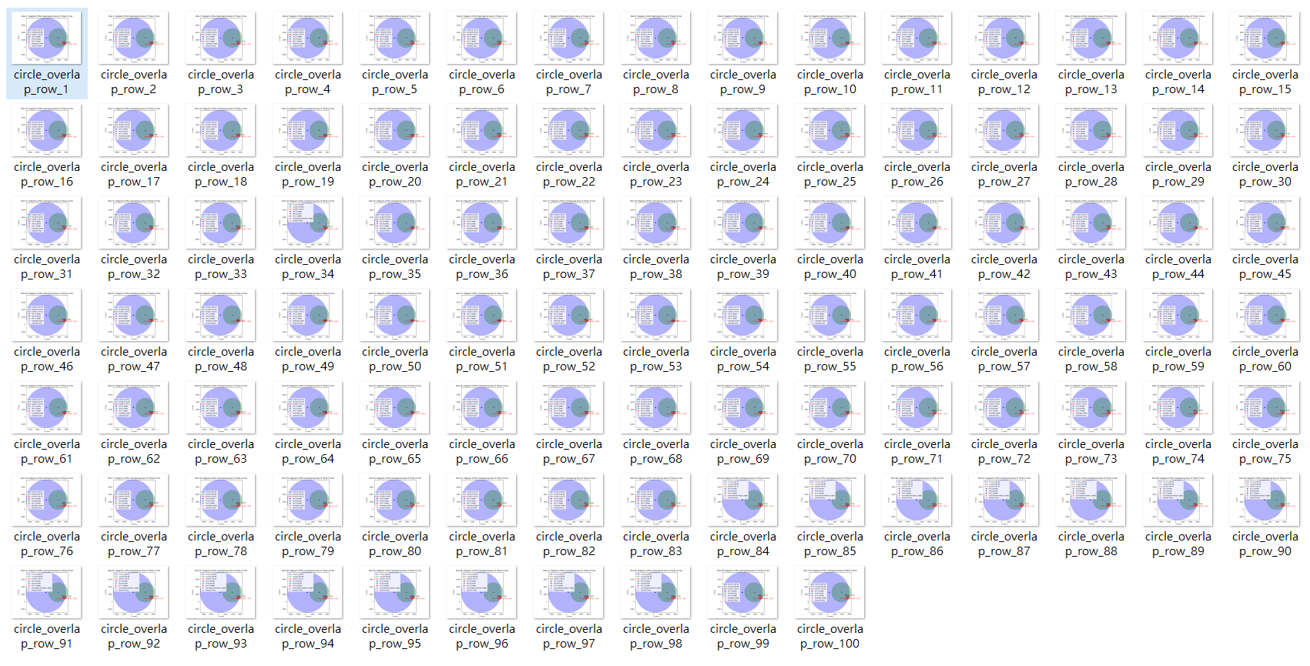
Using X Y (6000,1100) for example
有100筆資料，每個座標點都可以畫出 100個圖，
先以 (6000,1100) 這個點為例子
9

Slide 10
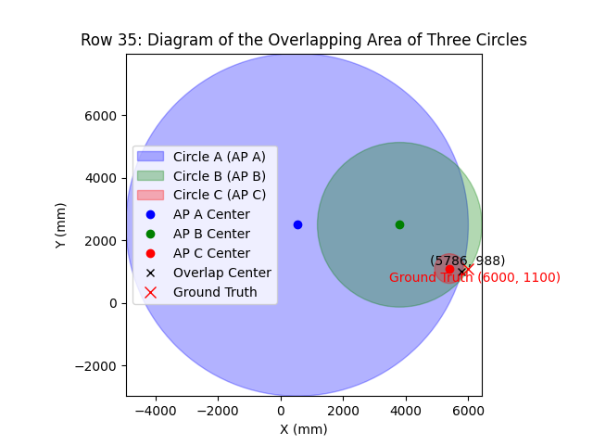

Using X Y (6000,1100) for example
黑色打叉：三角定位得到的座標
紅色打叉：Ground True
將 100 張圖的誤差做計算並取得均
10

Slide 11
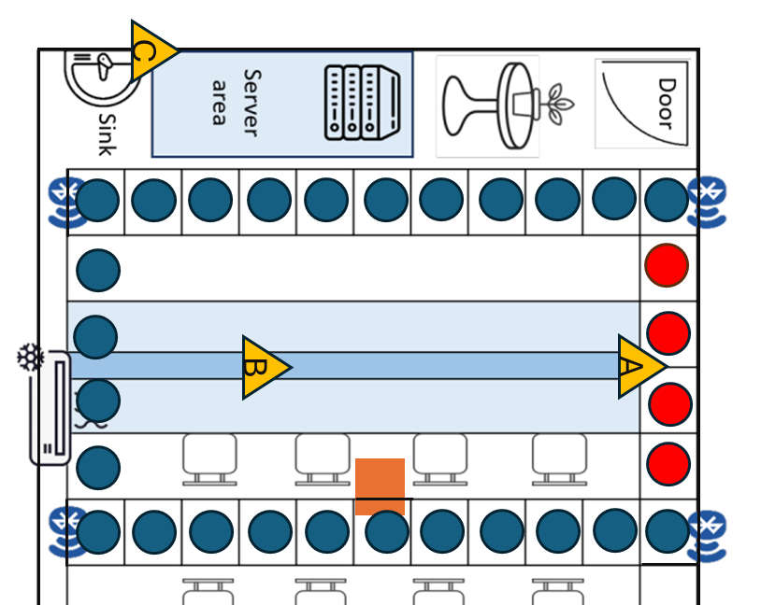
Mean distance error for already calculated point
236mm
1143mm
698mm
1210mm
1678mm
1158 mm
11

Slide 12

03
Next Step
12

Slide 13
Case 2 : 兩大圓相交，另外一個小圓在大圓內
再次確認目前三角定位程式有否錯誤
研究 linear regression
13

Slide 14

Thanks for Listening!
14

